Slide 1

Repaso Final POO y UML (Evaluación Mañana)
Unidad 01: Introducción a la POO
Fecha: Martes 26 de Agosto, 2025
Horario: 10:50 - 13:30
Docente: Diego Obando

Slide 2

📝 Sintaxis y Conceptos Básicos

Slide 3
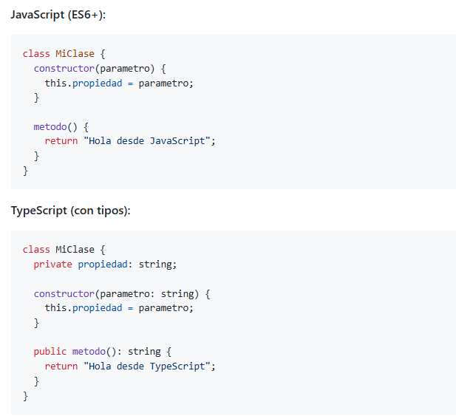
🔧 Definición de Clases en JavaScript/TypeScript

Slide 4
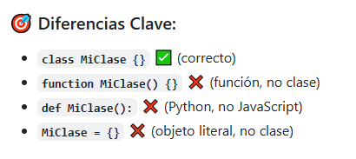

Slide 5
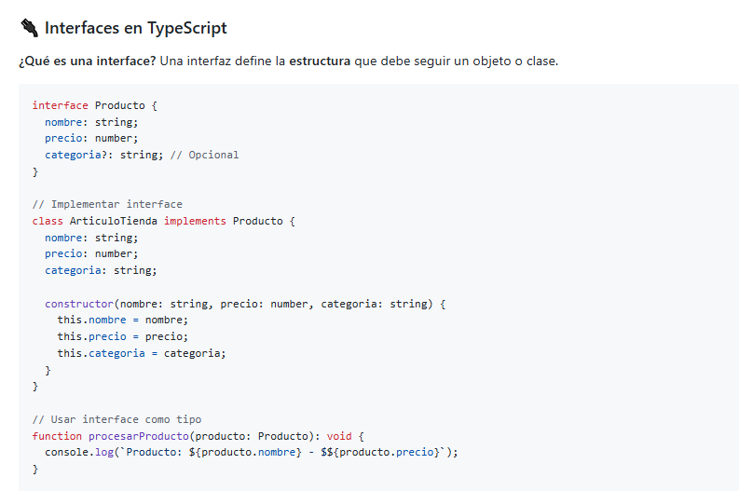

Slide 6
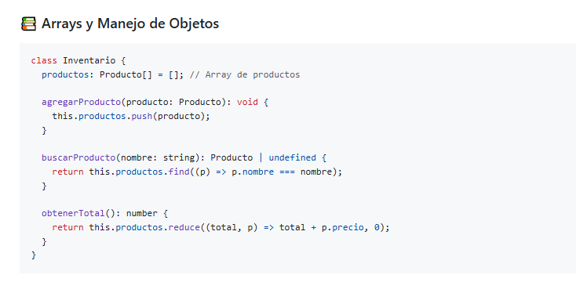

Slide 7
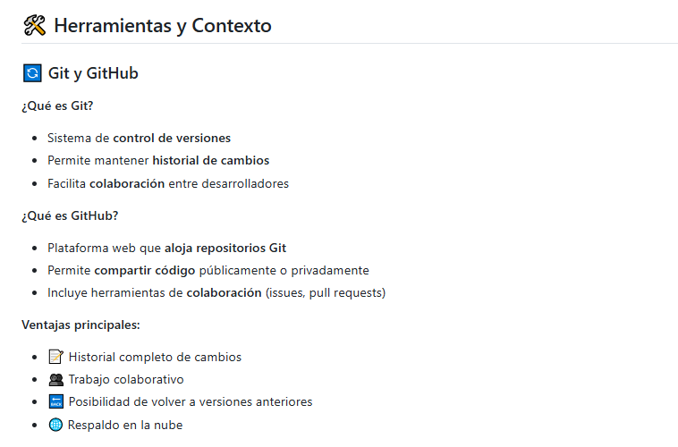

Slide 8
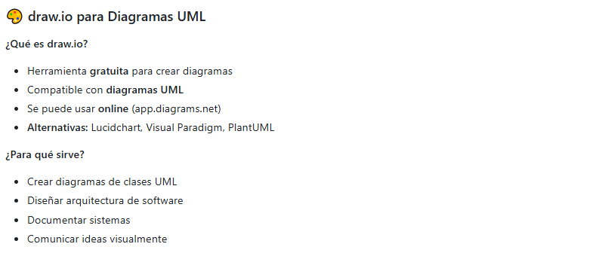

Slide 9
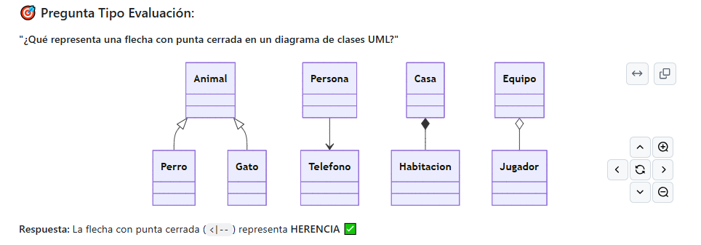

Slide 10
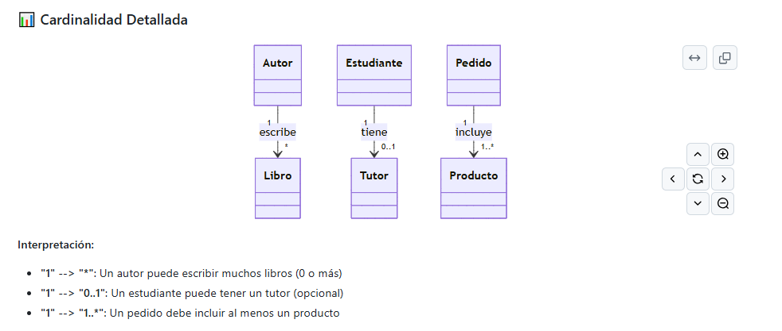

Slide 11
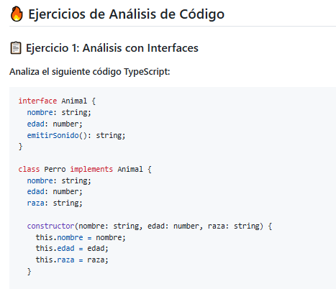
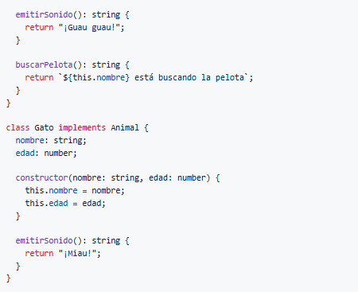

Slide 12
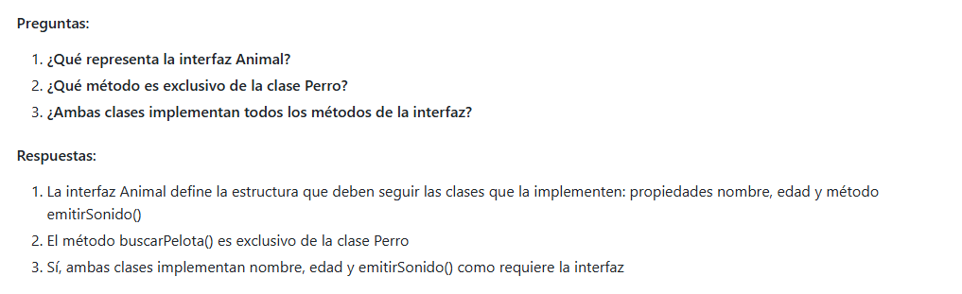

Slide 13
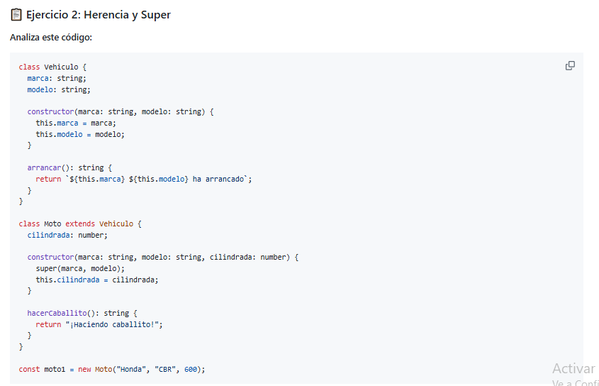

Slide 14
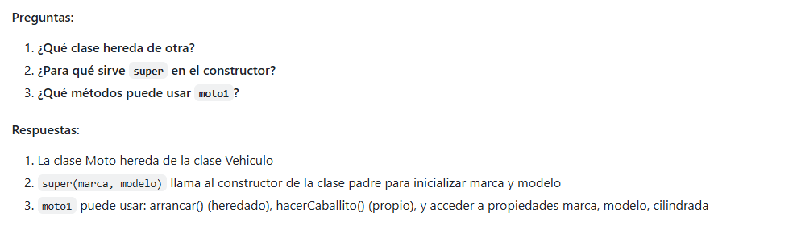

Slide 15
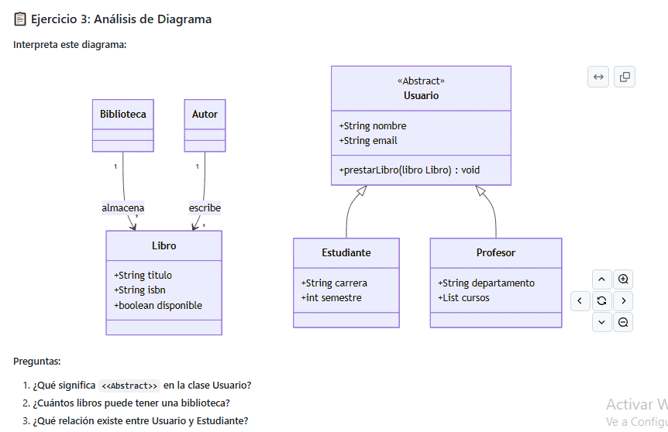

Slide 16
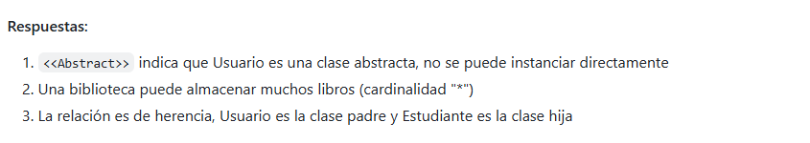

Slide 17
🎯 Simulacro de Evaluación
Sección I: Selección Múltiple
1. ¿Cuál es la sintaxis correcta para definir una clase en TypeScript?
a) function MiClase() {}
b) class MiClase {}
c) def MiClase():
d) MiClase = {}

Slide 18
🎯 Simulacro de Evaluación
Sección I: Selección Múltiple
1. ¿Cuál es la sintaxis correcta para definir una clase en TypeScript?
a) function MiClase() {}
b) class MiClase {}
c) def MiClase():
d) MiClase = {}

Slide 19
🎯 Simulacro de Evaluación
Sección I: Selección Múltiple
2. ¿Qué herramienta NO se usa para crear diagramas UML?
a) draw.io
b) PlantUML
c) Git
d) Lucidchart

Slide 20
🎯 Simulacro de Evaluación
Sección I: Selección Múltiple
2. ¿Qué herramienta NO se usa para crear diagramas UML?
a) draw.io
b) PlantUML
c) Git
d) Lucidchart

Slide 21
🎯 Simulacro de Evaluación
Sección I: Selección Múltiple
En una relación "Profesor 1 --> * Curso", ¿qué significa?
a) Un curso tiene un profesor
b) Un profesor puede dictar muchos cursos
c) Muchos profesores enseñan un curso
d) Es una relación de herencia

Slide 22
🎯 Simulacro de Evaluación
Sección I: Selección Múltiple
En una relación "Profesor 1 --> * Curso", ¿qué significa?
a) Un curso tiene un profesor
b) Un profesor puede dictar muchos cursos
c) Muchos profesores enseñan un curso
d) Es una relación de herencia

Slide 23
🎯 Simulacro de Evaluación
Sección I: Selección Múltiple
¿Para qué sirve una interfaz en TypeScript?
a) Crear objetos
b) Definir la estructura que debe seguir una clase
c) Heredar de otra clase
d) Ejecutar funciones

Slide 24
🎯 Simulacro de Evaluación
Sección I: Selección Múltiple
¿Para qué sirve una interfaz en TypeScript?
a) Crear objetos
b) Definir la estructura que debe seguir una clase
c) Heredar de otra clase
d) Ejecutar funciones

Slide 25
🎯 Simulacro de Evaluación
Sección I: Selección Múltiple
¿Qué representa el símbolo *-- en UML?
a) Herencia
b) Asociación
c) Composición
d) Dependencia

Slide 26
🎯 Simulacro de Evaluación
Sección I: Selección Múltiple
¿Qué representa el símbolo *-- en UML?
a) Herencia
b) Asociación
c) Composición
d) Dependencia

Slide 27
Sección II: Verdadero o Falso
Una interfaz puede tener métodos y propiedades.
super() se usa para crear una nueva instancia.
Git y GitHub son la misma herramienta.
Una clase abstracta no se puede instanciar directamente.
En "Cliente 1 --> * Pedido", un cliente puede tener muchos pedidos.

Slide 28
Sección II: Verdadero o Falso
Una interfaz puede tener métodos y propiedades. Respuesta: Verdadero ✅
super() se usa para crear una nueva instancia. Respuesta: Falso ❌ (se usa para llamar al constructor padre)
Git y GitHub son la misma herramienta. Respuesta: Falso ❌ (Git es el sistema, GitHub es la plataforma)
Una clase abstracta no se puede instanciar directamente. Respuesta: Verdadero ✅
En "Cliente 1 --> * Pedido", un cliente puede tener muchos pedidos. Respuesta: Verdadero ✅

Slide 29
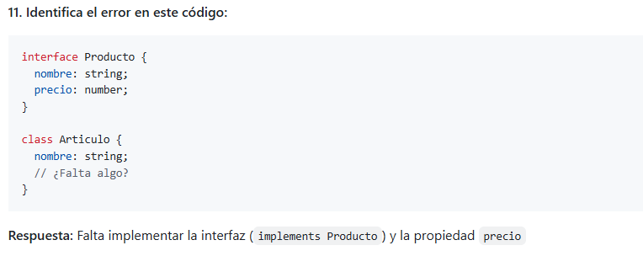
Sección III: Análisis Rápido

Slide 30
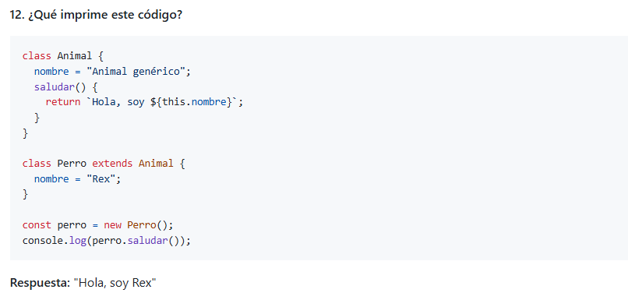
Sección III: Análisis Rápido

